Slide 1
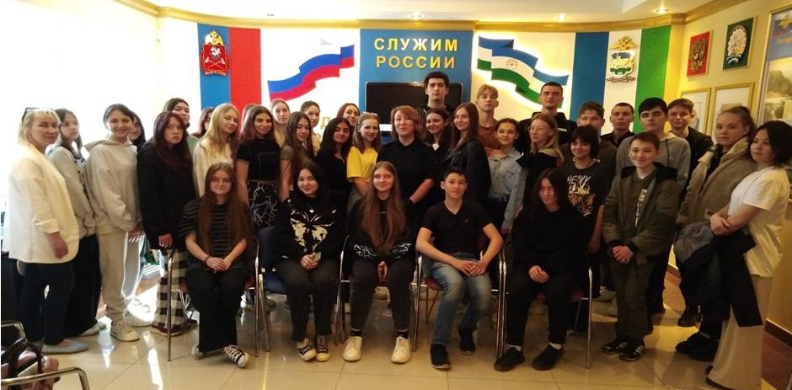
ВСЕРОССИЙСКИЙ КОНКУРС ОБРАЗОВАТЕЛЬНЫХ ПРАКТИК ПО ОБНОВЛЕНИЮ СОДЕРЖАНИЯ И ТЕХНОЛОГИЙ ДОПОЛНИТЕЛЬНОГО ОБРАЗОВАНИЯ В СООТВЕТСТВИИ С ПРИОРИТЕТНЫМИ НАПРАВЛЕНИЯМИ, В ТОМ ЧИСЛЕ КАНИКУЛЯРНЫХ ПРОФОРИЕНТАЦИАННЫХ ШКОЛ, ОРГАНИЗОВАННЫХ ОБРАЗОВАТЕЛЬНЫМИ ОРГАНИЗАЦИЯМИ
НОМИНАЦИЯ КОНКУРСА
«ГУМАНИТАРНЫЕ НАУКИ И ТЕХНОЛОГИИ»
ОБРАЗОВАТЕЛЬНАЯ ПРАКТИКА ДОПОЛНИТЕЛЬНОЙ ОБЩЕОБРАЗОВАТЕЛЬНОЙ ОБЩЕРАЗВИВАЮЩЕЙ ПРОГРАММЫ
СОЦИАЛЬНО – ГУМАНИТАРНОЙ НАПРАВЛЕННОСТИ
«УГОЛОВНО –ПРАВОВОЙ БАЗИС»
Афанасьева Виктория Геннадиевна
старший педагог
высшей квалификационной категории
Открытой Юридической школы «Ваше право» муниципального бюджетного учреждения дополнительного образования
«Дворец детского
и юношеского творчества»
городского округа город Октябрьский Республики Башкортостан

Slide 2
Цель и задачи образовательной практики «Уголовно – правовой базис»
Цель программы:
- формирование у обучающихся правосознания, ответственности, уважение к закону, развитие ответственности, честности, самостоятельности, а также способность к решению жизненных ситуаций и проблем законными способами. Воспитать высокие духовно-нравственные качества и нормы поведения, профилактика преступности несовершеннолетних. Знакомство обучающихся с многочисленными профессиями специальности юриспруденция, что содействует в выборе профессии.
Задачи: предметные (обучающие):
- уяснение основных определений и понятий уголовного права, видов преступлений и неотвратимости наказания;
- применение знания законодательства при решении ситуационных задач;
- углубление системных теоретических знаний уголовного и других отраслей права;
- овладение категориями, понятиями и терминами Общей и Особенной части уголовного права, их толкованием.
Задачи: метапредметные (развивающие):
- способствование формированию культуры правовых отношений; - развитие правовой грамотности и правосознания;
- создание условий для развития творческих способностей, лидерских качеств;
формирование у обучающихся правовой культуры и правового воспитания, установок признания и соблюдения прав и свобод человека, соблюдение законов;
отработка навыков безопасного поведения в различных экстремальных ситуациях.
Задачи: личностные (воспитательные):
- воспитание гражданственности, патриотизма, активной жизненной позиции;
- воспитание высоко духовно-нравственных качеств и нормы поведения;
- осуществление поиска эффективных форм воспитательной и культурно -досуговой деятельности;
- внедрение в среду обучающихся практику толерантного поведения;
воспитание законопослушных граждан.

Slide 3
ПАНЕЛЬ МЕТОДИК И ТЕХНОЛОГИЙ ОБРАЗОВАТЕЛЬНОЙ ПРАКТИКИ «УГОЛОВНО – ПРАВОВОЙ БАЗИС»
Технология развивающего обучения
Проблемное обучение
Исследователь-ские методы обучения
Коллективное обучение
Здоровьесбере-
гающие технологии
Информационно – коммуникацион-ные технологии
Игровые технологии
Технология блочно - модульного обучения
Лекционно-семинарская зачетная система обучения
Проектная технология
Исследователь-ские методы в обучении
Технология дистанцион-ного обучения
Технология общественных ресурсов (экскурсии, встречи)
Технология развития «критического мышления»
Технология решения ситуационных задач
Личностно – ориентирован-ное обучение

Slide 4
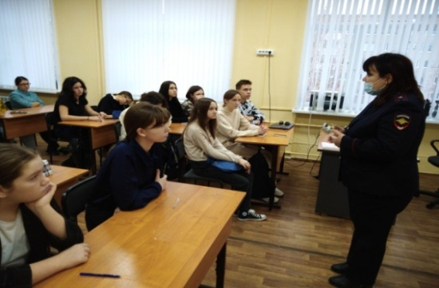
ОПИСАНИЕ МЕТОДОВ И ТЕХНОЛОГИЙ ОБРАЗОВАТЕЛЬНОЙ ПРАКТИКИ
«УГОЛОВНО – ПРАВОВОЙ БАЗИС»
Новизна программы заключается в том, что программа, изучающая «Уголовное право» в других учреждениях дополнительного образования не разрабатывалась и не реализуется., а также в единстве педагогических технологий с практическими навыками и использованием современных технологии. Программа разработана таким образом, чтоб вызвать интерес у подростков к юриспруденции, уголовному праву и законам в общем, с возможностью повлиять на дальнейший выбор профессии.
По окончанию реализации образовательной практики, Выпускники получают свидетельство государственного образца.
Технология общественных ресурсов. Встречи с интересными людьми, специалистами в различных сферах жизни общества, которых можно пригласить для участия в занятии или организовать встречу с ними на их рабочем месте либо в других условиях, приближенных к реальным. Помогает преодолеть замкнутый характер образования и доминирование традиционных методов обучения и воспитания; связать теорию с практикой; получить эмоциональный заряд, вызвать живой интерес к учебной деятельности; обогатить внутренний мир, познакомить с уникальным жизненным опытом других людей, воспользоваться дополнительным источником знаний; создать условия для их профессиональной ориентации и социализации.
Общественные ресурсы: выходим на экскурсии, приглашаем сотрудников правоохранительных органов, суда, прокуратуры, адвокатуры, ФСБ, проводим с их участием круглые столы, панельные дискуссии и викторины.
Все методики и технологии обучения несут воспитательный характер, профилактику преступности несовершеннолетних и профориентационную работу.

Slide 5
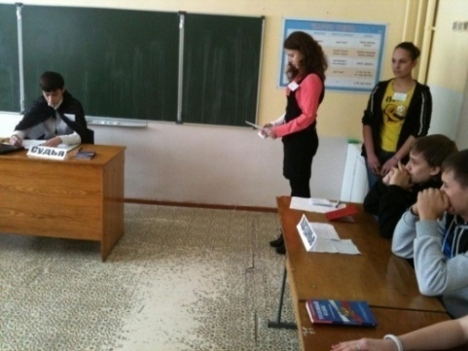
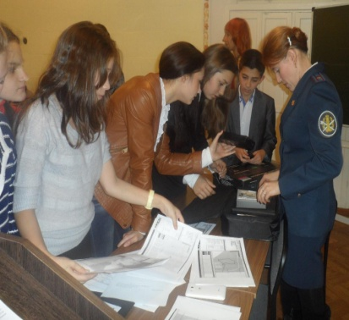
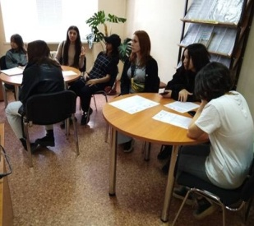
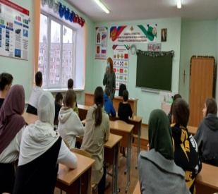
ОПИСАНИЕ МЕТОДОВ И ТЕХНОЛОГИЙ ОБРАЗОВАТЕЛЬНОЙ ПРАКТИКИ
«УГОЛОВНО – ПРАВОВОЙ БАЗИС»
Игровые технологии. Правовые игры «Суд идет», правовые викторины «Шерлок Холмс», интерактивные квест «Знаешь права, делаешь мир лучше».
Проектная технология. Создание плакатов на тему «Профилактика экстремизма», «Мы против коррупции». Создание памяток для детей и родителей «Профилактика экстремизма» и другие. Защита итоговых проектов. Например: «Терроризм - мировая угроза», «Экстремистская деятельность» «Сроки лишения свободы», «Понятие наказания и его содержание» (темы на выбор).
Практика. Практика обучающихся в отделе МВД России по г. Октябрьскому. Заключено соглашение о межведомственном взаимодействие с отделом МВД России по г. Октябрьскому.
Исследовательские методы обучение. Дает возможность обучающимся самостоятельно пополнять свои знания, глубоко вникать в изучаемую проблему и предполагать пути ее решения, что важно при формировании мировоззрения. Это важно для определения индивидуальной траектории развития каждого обучающегося.
Лекционно - семинарская зачетная система обучения. Обучающиеся получают материал большими блоками, в каждый из которых входит одна крупная или несколько мелких тем. Что позволяет обучающимся познать причинно-следственные связи во всем комплексе явлений по данной теме. Лекции, семинары, практические занятия, консультации и практика по избранной специальности по-прежнему остаются ведущими формами обучения в рамках лекционно-семинарской системы. Неизменными ее атрибутами являются зачеты и опросы.
Все методики и технологии обучения несут воспитательный характер, профилактику преступности несовершеннолетних и профориентационную работу.

Slide 6
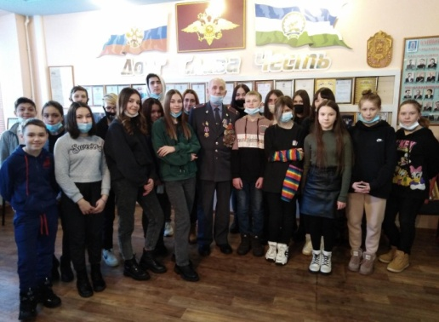
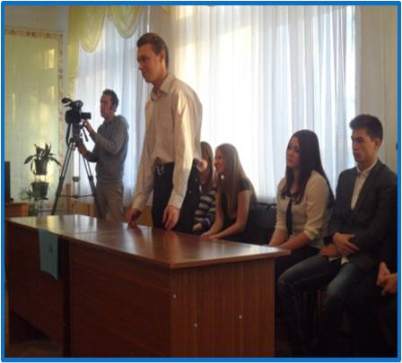
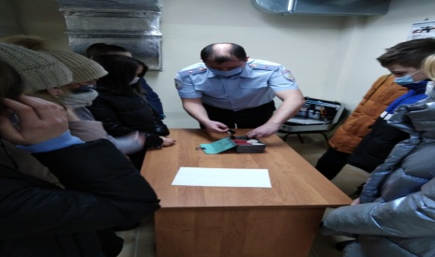
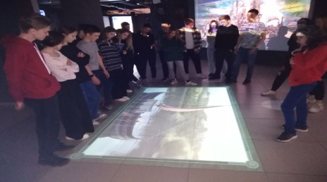
ОПИСАНИЕ МЕТОДОВ И ТЕХНОЛОГИЙ ОБРАЗОВАТЕЛЬНОЙ ПРАКТИКИ
«УГОЛОВНО – ПРАВОВОЙ БАЗИС»
Технология развивающего обучения . Направление в теории и практике образования, ориентирующееся на развитие физических, познавательных и нравственных способностей обучающихся путем использования их потенциальных возможностей. Мотивация на конкретное действие, на познание.
Здоровьесберегающие технологии . Воспитание культуры здоровья на уроках по профилактике наркомании, Табакокурения, вейпкурение, алкоголизма.
Проблемное обучение. Провожу панельные дискуссии, организовываю круглые столы и дебаты на различные темы по модулю программы. Создание в учебной деятельности проблемных ситуаций и организация активной самостоятельной деятельности обучающихся по их разрешению, в результате чего происходит овладение знаниями, умениями, навыками, развиваются мыслительные способности.
Информационно – коммуникационные технологии. Использование современной компьютерной техники, средств телекоммуникационной связи, инструментальных программных средств, обеспечивающих интерактивное программно-методическое сопровождение современного обучения, Интернет.
Все методики и технологии обучения несут воспитательный характер, профилактику преступности несовершеннолетних и профориентационную работу.

Slide 7
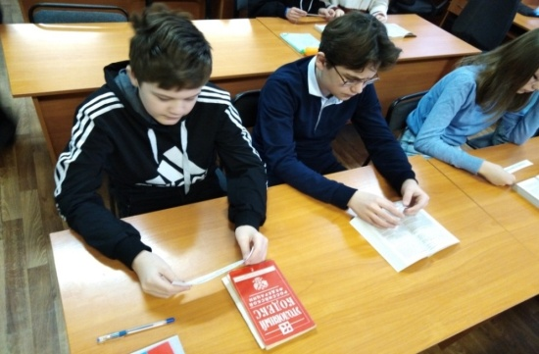
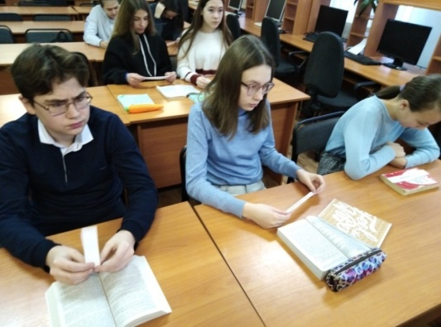
ОПИСАНИЕ МЕТОДОВ И ТЕХНОЛОГИЙ ОБРАЗОВАТЕЛЬНОЙ ПРАКТИКИ
«УГОЛОВНО – ПРАВОВОЙ БАЗИС»
РЕШЕНИЕ СИТУАЦИОННЫХ ЗАДАЧ
Задача.
Студент Лисицын был отчислен из вуза за систематическую неуспеваемость.
С целью отомстить руководству он позвонил в деканат и сообщил, что в здании института находится взрывное устройство. В спешном порядке были прекращены все занятия, а студенты и преподаватели вуза эвакуированы из здания. Прибывшие сотрудники правоохранительных органов в здании никакого взрывного устройства не обнаружили.
Вопросы. Действие Лисицына преступление? Назовите действие?
Как вы поступите, если бы, вам заранее стали известны планы Лисицына?
Ответ. Заведомо ложное сообщение об акте терроризма
Решение ситуационных задач развивает коммуникативные навыки, формирует интерактивные умения, позволяющие эффективно взаимодействовать и принимать коллективные решения. Обучающиеся учатся учиться ‒ самостоятельно отыскивают необходимые знания для решения ситуационной проблемы, что изменяет мотивацию к обучению.
При решении ситуационных задач делается акцент на то, как поступили бы обучающиеся, если бы им стало известно о преступном действии и разбираются отличия преступления от правонарушения
Итог. Обучающиеся различают преступное действие от правонарушения, дают квалификацию действий по уголовному кодексу Российской Федерации. Знают, как себя вести в случае, если бы им стало известно о преступном действии.
Все методики и технологии обучения несут воспитательный характер, профилактику преступности несовершеннолетних и профориентационную работу.

Slide 8
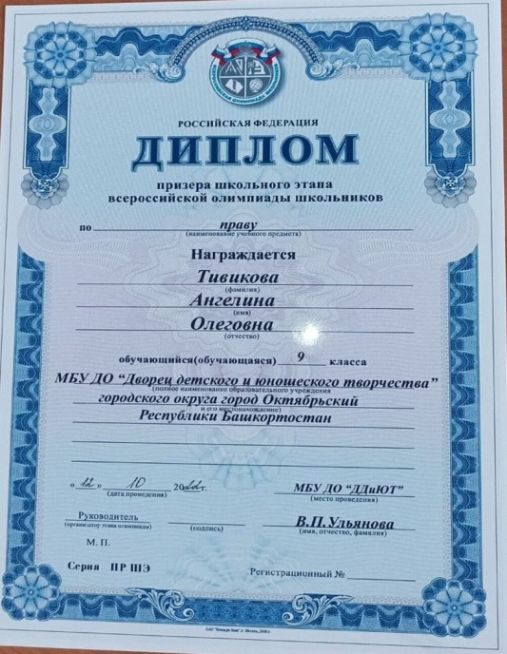
ОБРАЗОВАТЕЛЬНЫЕ ДОСТИЖЕНИЯ ОБУЧАЮЩИХСЯ

Slide 9
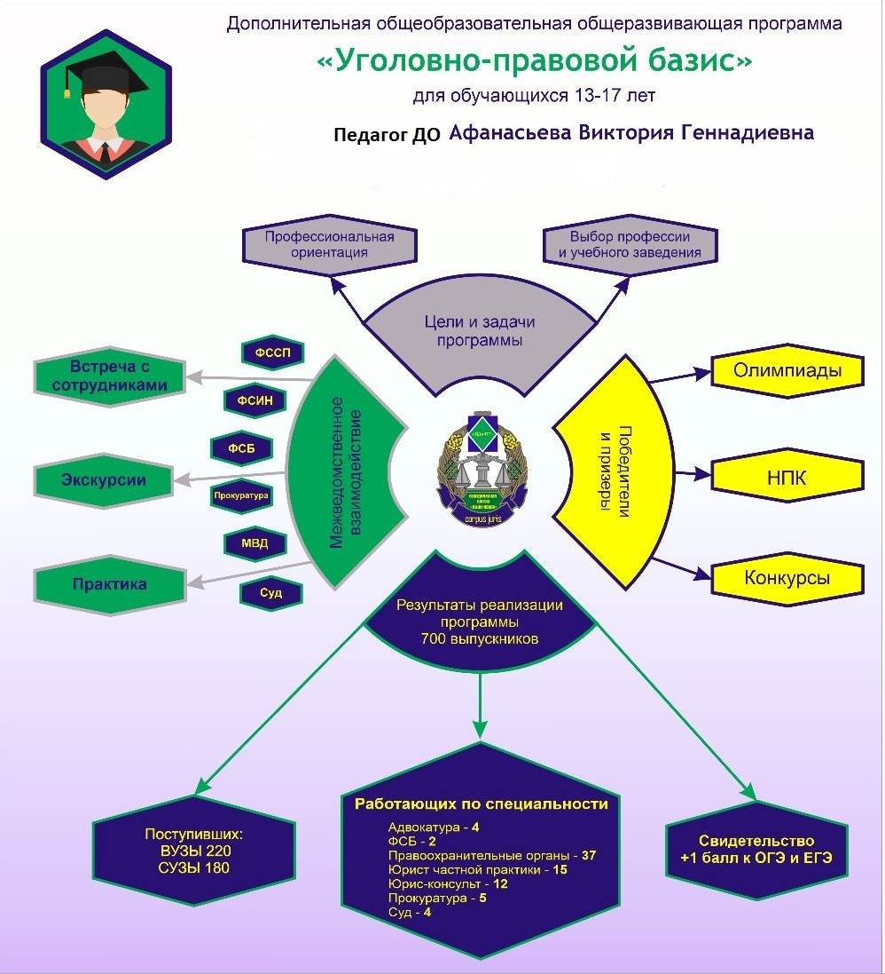

Slide 10
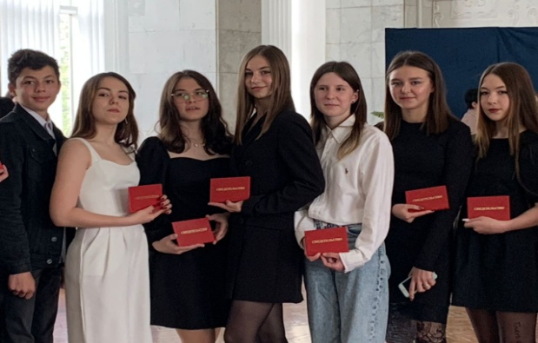
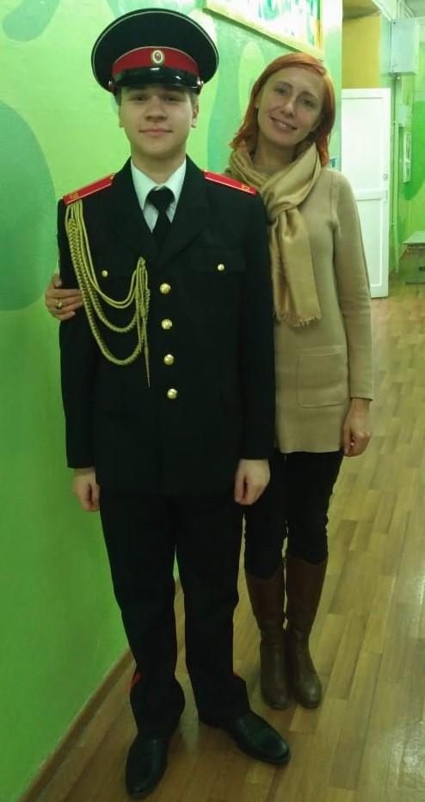
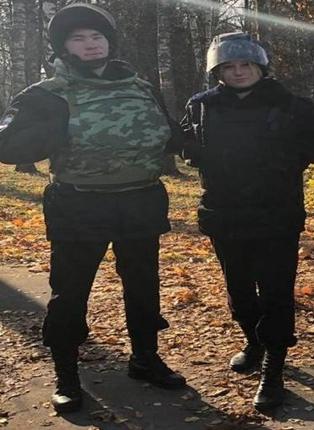
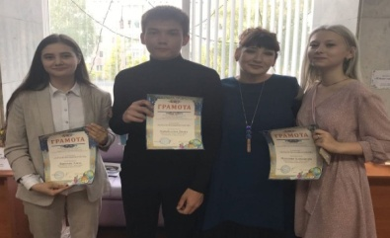
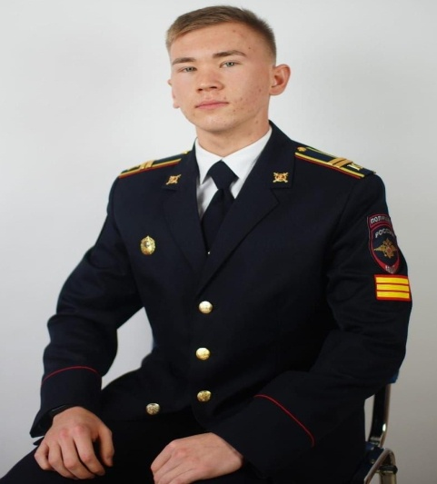
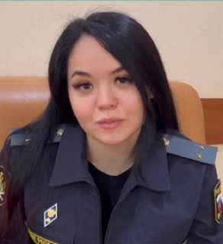
ОБРАЗОВАТЕЛЬНЫЕ ДОСТИЖЕНИЯ ОБУЧАЮЩИХСЯ ПО РЕЗУЛЬТАТАМ ПРИМЕНЕНИЯ МЕТОДИК И ТЕХНОЛОГИЙ
Потенциал развития образовательной практики Образовательная практика «Уголовно – правовой базис» востребована. Ежегодно проходит обучение 60 обучающихся в возрасте 13 -17 лет. Заключено соглашение о сетевом взаимодействии с МБОУ «СОШ № 22». Планирую на следующий год заключить еще 2 соглашения о сетевом взаимодействии и соглашение о межведомственном взаимодействии с прокуратурой РФ. В этом году планирую расширить программу до двух лет.
Результат образовательной практики заключается в том, обучающиеся проявляют познавательную активность, стремление к самостоятельной работе, профессиональное самоопределение, поступление в ССУЗы, ВУЗы по специальности
«Юриспруденция»,
либо профильные
ВУЗы
правоохранительных органов. Также выпускники
служат в различных
Службах
правоохранительных органах, прокуратуре, суде, ФСБ РФ.

